Slide 1

Ανεκτέλεστο Προϊόν Κύκλου Εργασιών (Sprint Backlog)
[Team 11]
[28-1-2022]
Κύκλος Εργασιών 2

Slide 2


*Ολοκλήρωση Documentation
Στόχος του Κύκλου Εργασιών (Sprint Goal)
Πανεπιστήμιο Πειραιώς
Τμήμα Ψηφιακών Συστημάτων

Slide 3


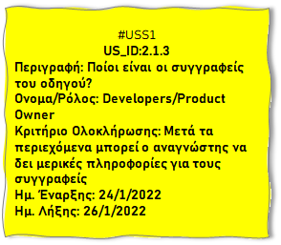
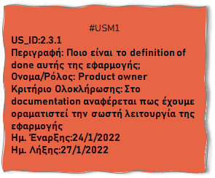
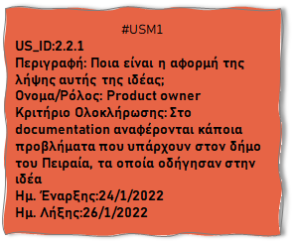
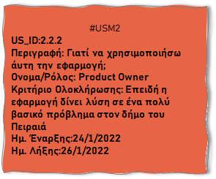
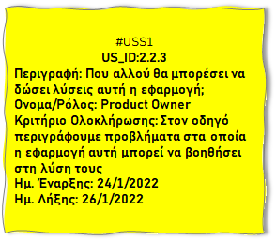
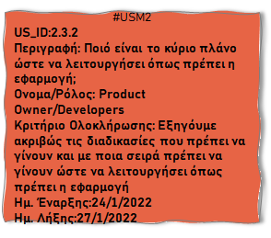
Sprint #2 Backlog (To do…)
User Stories = Δραστηριότητες
Πανεπιστήμιο Πειραιώς
Τμήμα Ψηφιακών Συστημάτων

Slide 4
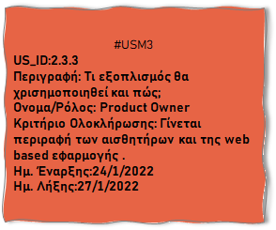
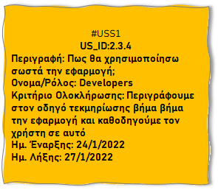
Sprint #2 Backlog (To do…)
User Stories = Δραστηριότητες
Πανεπιστήμιο Πειραιώς
Τμήμα Ψηφιακών Συστημάτων

